Slide 1
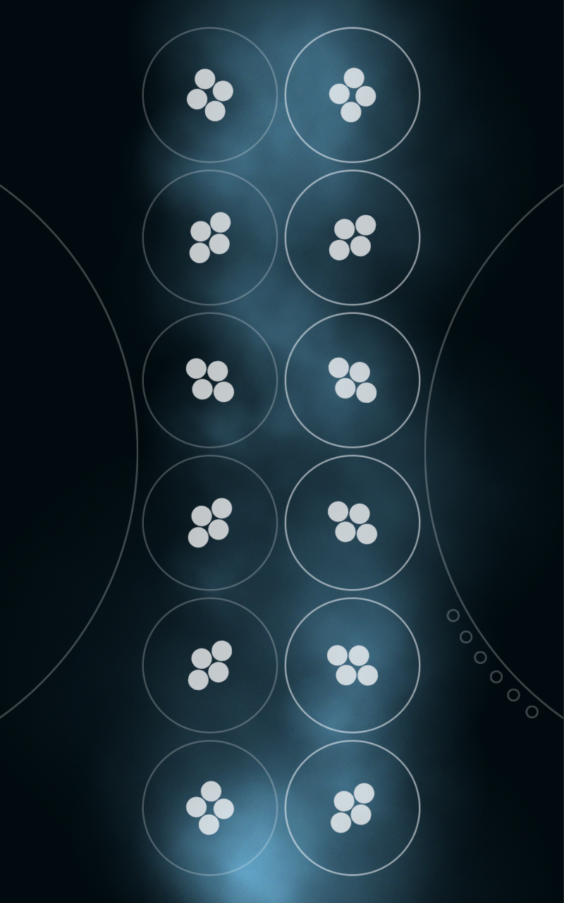
Oware
Aemmer Oliver, imstempf Till andrea maria Léon, ciril hofer

Slide 2
Vorgehen
- Übersicht verschaffen / Klassen hinzufügen?
- Mit JavaFx versucht
- Ablauf
1. get functions
2. hasMoves(), getMoves(), gameOver()
3. Konsoleausgaben
4. play()

Slide 3
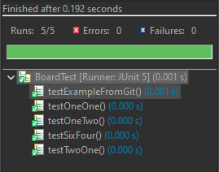
Resultat
Die gewünschten Anforderungen sind erfüllt
Laufende Konsolenanwendung
Implementierte Spiellogik
Funktionierender Bot
Alle Tests sind erfolgreich
Was könnte noch verbessert werden?
Lesbarkeit in der Konsole könnte verbessert werden
Ungültige Eingaben werden nicht behandelt
Kein Userfeedback bei Spielende

Slide 4


Slide 5
Reflektion
- Früher beginnen
- Gute Kommunikation im Team
- Arbeitsaufteilung
- GitLab besser verstehen (wenn mehrere Personen gleichzeitig arbeiten)
- User Interface

Slide 6
Ende

